Slide 1
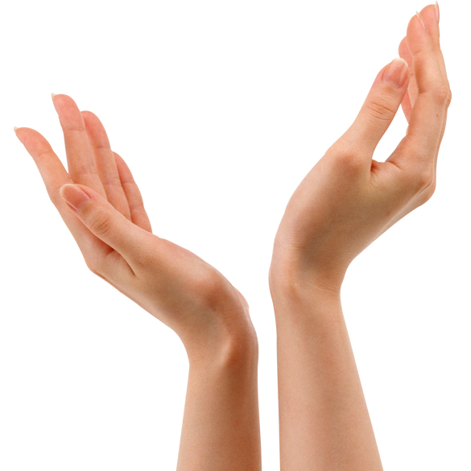

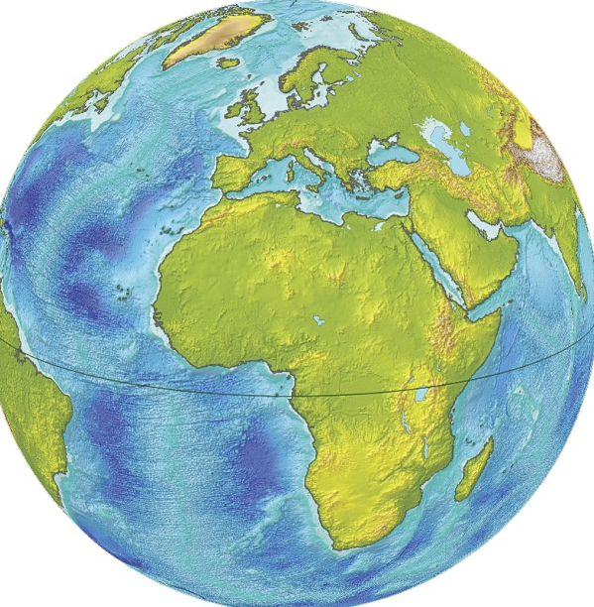


BIỂN VÀ ĐẠI DƯƠNG
Bài 18:
ĐỊA LÍ 6

Slide 2
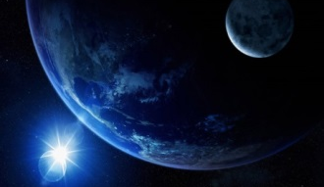


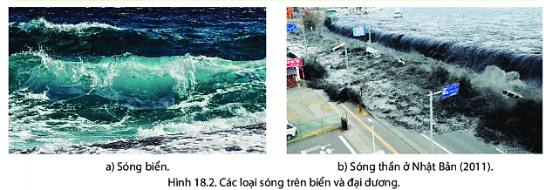
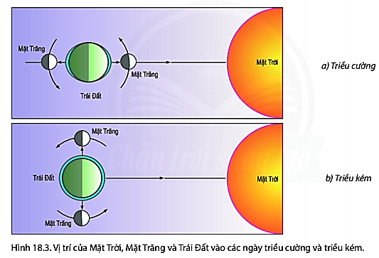
BÀI 18
III
Sự vận động của nước biển và đại dương
THẢO LUẬN NHÓM
Thời gian: 5 phút
* Nhóm 1, 2, 3, 4:
Quan sát hình 18.2 và thông tin trong bài, hãy:
1. Cho biết sóng biển, sóng thần là gì?
2. Nêu nguyên nhân hình thành 2 loại sóng này.
* Nhóm 5, 6, 7, 8:
Dựa hình 18.3 và thông tin trong bài, hãy:
1. Cho biết thủy triều là gì? Nêu nguyên nhân hình thành thủy triều.
2. Thế nào là triều cường, triều kém? Xác định thời điểm xảy ra triều cường, triều kém.

Slide 3
BÀI 18
III
Sự vận động của nước biển và đại dương
1. Sóng
Nhóm 1, 2, 3, 4
1
Sóng thần là sóng thường có chiều cao 20- 40m, truyền theo chiều ngang với tốc độ 400 - 800km/h.
2
Nguyên nhân sinh ra sóng biển chủ yếu là gió.
Sóng biển là hình thức dao động tại chỗ của nước biển và đại dương.
Nguyên nhân sinh ra sóng thần do động đất, núi lửa phun ngầm dưới đáy biển.

Slide 4


BÀI 18
III
Sự vận động của nước biển và đại dương
1. Sóng
- Sóng biển là hình thức dao động tại chỗ của nước biển và đại dương.
- Nguyên nhân sinh ra sóng biển chủ yếu là gió. Động đất ngầm dưới đáy biển sinh ra sóng thần.

Slide 5
BÀI 18
III
Sự vận động của nước biển và đại dương
2. Thủy triều
Nhóm 5, 6,7 ,8
1
Nguyên nhân: Được hình thành chủ yếu do sức hút của Mặt Trăng và Mặt Trời.
2
Khi Mặt Trăng, Trái Đất, Mặt Trời nằm thẳng hàng (lực hút kết hợp) thủy triều lớn nhất (triều cường, ngày 1 và 15: không trăng, trăng tròn).
Thủy triều là hiện tượng nước biển có lúc dâng lên, lấn sâu vào đất liền, có lút rút xuống, lùi ra xa.
Khi Mặt Trăng, Trái Đất, Mặt Trời ở vị trí vuông góc (lực hút đối nghịch) thủy triều kém nhất ( triều kém, ngày 8 và 23: trăng khuyết).

Slide 6
BÀI 18
III
Sự vận động của nước biển và đại dương
2. Thủy triều
- Thủy triều là hiện tượng nước biển có lúc dâng lên, lấn sâu vào đất liền, có lút rút xuống, lùi ra xa.
- Nguyên nhân: được hình thành chủ yếu do sức hút của Mặt Trăng và Mặt Trời.

Slide 7

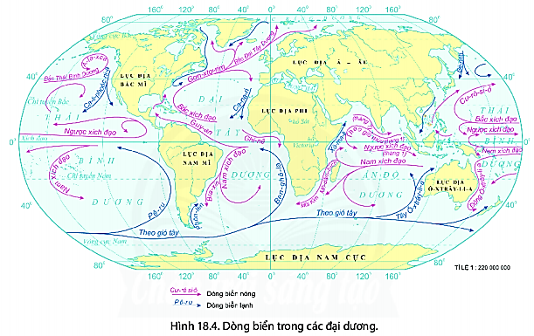

BÀI 18
III
Sự vận động của nước biển và đại dương
3. Dòng biển
- Dòng biển là hiện tượng chuyển động của lớp nước biển trên mặt, tạo thành các dòng chảy trong các biển và đại dương.
- Nguyên nhân sinh ra các dòng biển chủ yếu là các loại gió thổi thường xuyên trên Trái Đất như Tín phong, gió Tây ôn đới...
Dựa vào hình 18.4 và thông tin trong bài, em hãy nêu khái niệm và nguyên nhân hình thành
dòng biển.

Slide 8
BÀI 18
III
Sự vận động của nước biển và đại dương
3. Dòng biển
Dựa vào hình 18.4 và thông tin trong bài, em hãy kể tên và xác định hướng chảy của dòng biển dóng và dòng biển lạnh.
- Các dòng biển dóng thường chảy từ vùng vĩ độ thấp đến vĩ độ cao như: Bắc Đại Tây Dương, Cư-rô-si-ô, Đông Ô-xtrây-lia…
- Các dòng biển lạnh thường chảy từ vùng vĩ độ cao đến vĩ độ thấp như: Canari, Ben-ghê-la, Ca-li-fooc-ni-a…

Slide 9
BÀI 18
III
Sự vận động của nước biển và đại dương
3. Dòng biển
- Dòng biển là hiện tượng chuyển động của lớp nước biển trên mặt, tạo thành các dòng chảy trong các biển và đại dương.
- Nguyên nhân sinh ra các dòng biển chủ yếu là các loại gió thổi thường xuyên trên Trái Đất như Tín phong, gió Tây ôn đới...

Slide 10
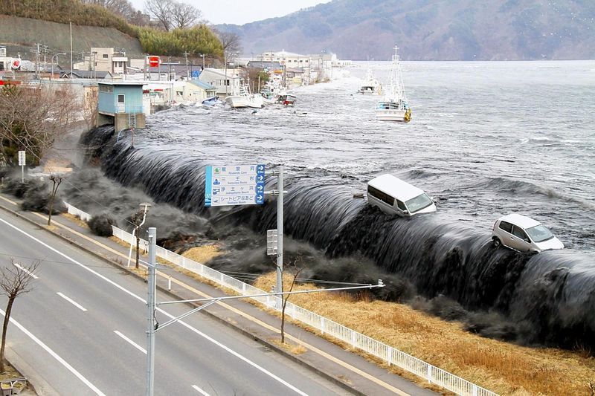
BÀI 18
EM CÓ BIẾT?
Trận động đất sóng thần Tohoku xảy ra vào ngày 11/3/2011 ở Nhật Bản với sóng thần cao đến 38,9 m tiến vào đất liền 10 kmngười thiệt mạng lên đến 15.893 người, 6.152 người bị thương và 2.572 người mất tích tại 18 tỉnh.

Slide 11
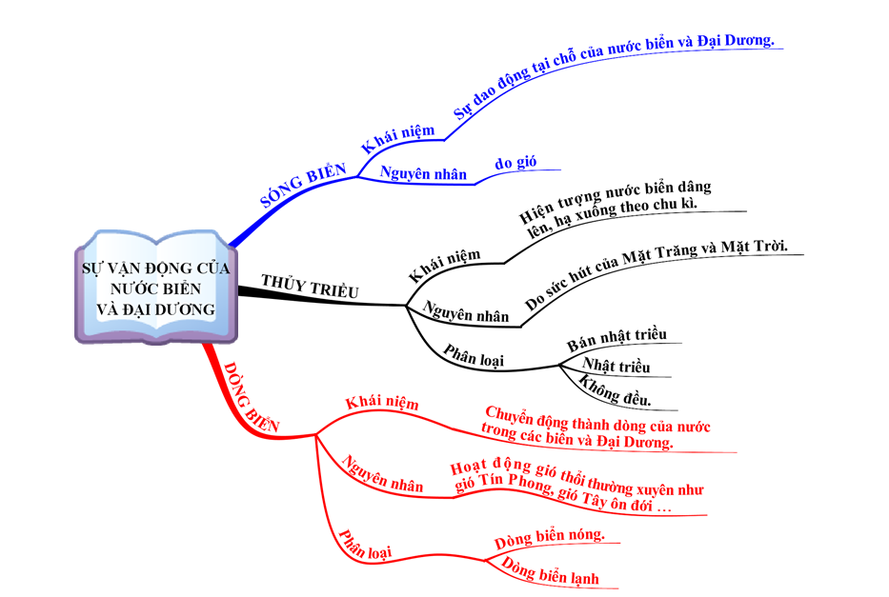
BÀI 18
IV
Luyện tập và vận dụng
1. Luyện tập
Dựa vào kiến thức đã học, hãy lập sơ đồ 3 dạng vận động chính
của nước biển.

Slide 12
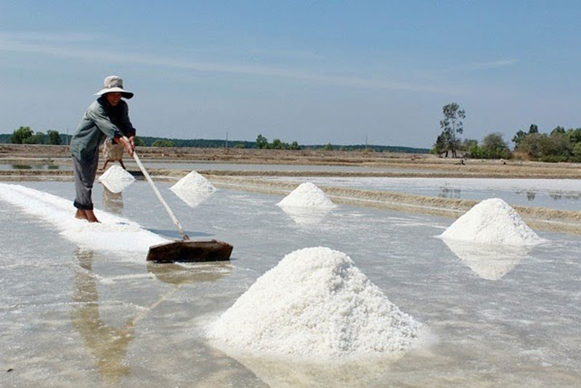
BÀI 18
IV
Luyện tập và vận dụng
1. Luyện tập
Dựa vào hình ảnh sau và kiến thức đã học, em hãy tìm mối quan hệ giữa nhiệt độ và độ muối của nước biển và đại dương.
Nhiệt độ cao thì độ bốc hơi cao và độ muối của nước biển và đại dương cũng sẽ cao và ngược lại.

Slide 13
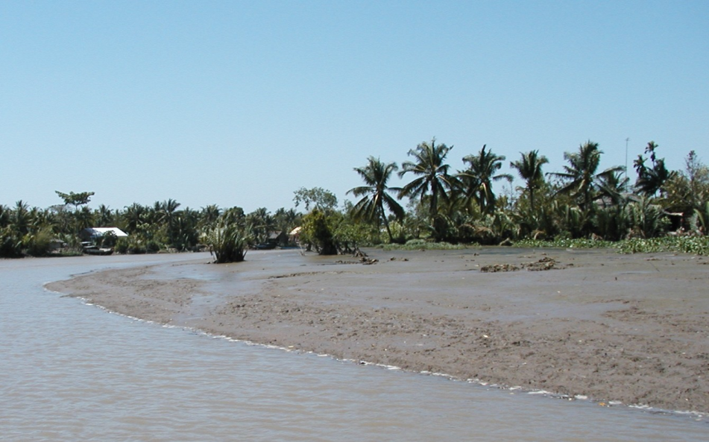
BÀI 18
IV
Luyện tập và vận dụng
2. Vận dụng
- Cung cấp nước cho sản xuất và sinh hoạt.
- Bồi đắp phù sa màu mỡ.
- Có giá trị về thủy điện và thủy lợi.
- Giao thông vận tải và du lịch.
- Cải tạo môi trường.
- Nuôi trồng, đánh bắt thủy hải sản.
Dựa vào hình ảnh sau và hiểu biết của mình, em hãy nêu lợi ích mà thủy triều mang lại cho nước ta.

